Slide 1
ИМУЩЕСТВЕННАЯ ПОДДЕРЖКА СУБЪЕКТОВ МСП, САМОЗАНЯТЫХ ГРАЖДАН НА ТЕРРИТОРИИ КОРТКЕРОССКОГО РАЙОНА
Управление имущественных и земельных отношений Администрации МР «Корткеросский»

Slide 2
ПРАВОВОЕ РЕГУЛИРОВАНИЕ ИМУЩЕСТВЕННОЙ
ПОДДЕРЖКИ СУБЪЕКТОВ МАЛОГО
И СРЕДНЕГО ПРЕДПРИНИМАТЕЛЬСТВА, САМОЗАНЯТЫХ ГРАЖДАН
Федеральный закон от 24.07.2007 № 209-ФЗ «О развитии малого и среднего предпринимательства в Российской Федерации»
«Поддержка субъектов малого и среднего предпринимательства органами государственной власти и органами местного самоуправления, а также корпорацией развития малого и среднего предпринимательства, ее дочерними обществами» (статья 14)
«Имущественная поддержка субъектов малого и среднего предпринимательства» (статья 18)
«Поддержка физических лиц, не являющихся индивидуальными предпринимателями и применяющих специальный налоговый режим «Налог на профессиональный доход» (статья 14.1)

Slide 3
МУНИЦИПАЛЬНОЕ ИМУЩЕСТВО ДЛЯ СУБЪЕКТОВ МСП, САМОЗАНЯТЫХ ГРАЖДАН
Количество объектов,
переданных в аренду
Количество объектов в перечнях

Slide 4
СОСТАВ МУНИЦИПАЛЬНОГО ИМУЩЕСТВА В ПЕРЕЧНЯХ

Slide 5
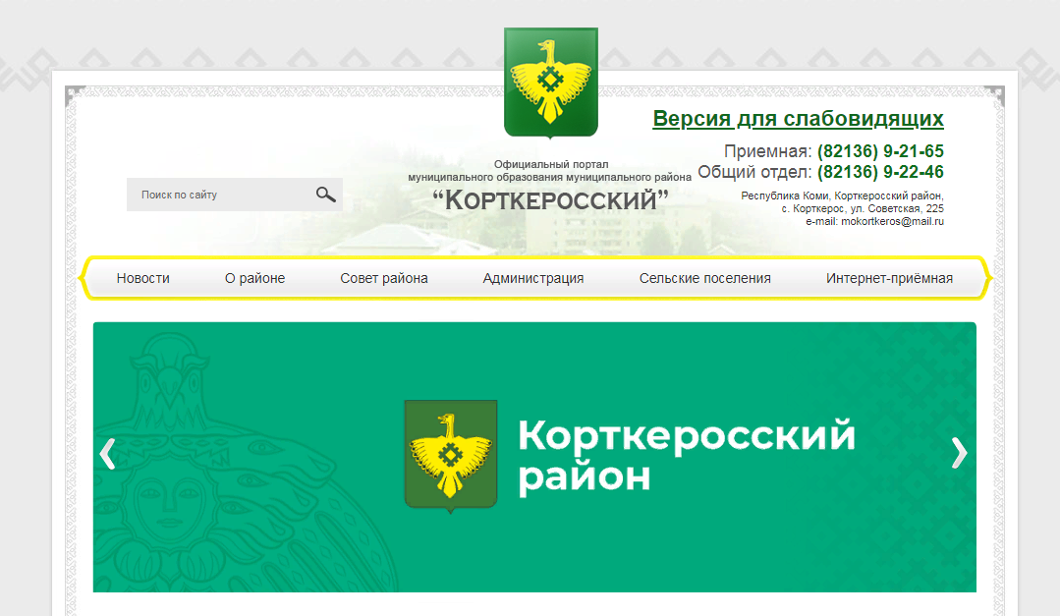
РАЗМЕЩЕНИЕ ИНФОРМАЦИИ
http://kortkeros.ru/imushchestvennaya-podderzhka-subektov-msp
Имущественная поддержка субъектов МСП
http://kortkeros.ru/predprinimatelstvo
Малый и средний бизнес/Предпринимательство
http://kortkeros.ru/
Официальный портал муниципального образования муниципального района «Корткеросский»

Slide 6
ПРАВОВОЕ РЕГУЛИРОВАНИЕ
ПРЕДОСТАВЛЕНИЯ МУНИЦИПАЛЬНОГО ИМУЩЕСТВА КОРТКЕРОССКОГО РАЙОНА в В АРЕНДУ
Постановление от 27.05.2021 № 839 «О внесении изменений в постановление администрации муниципального района «Корткеросский» от 24 октября 2013 года №2629 «Об утверждении муниципальной программы муниципального образования муниципального района «Корткеросский» «Развитие экономики» на период до 2023 года»
Федеральный закон от 26.07.2006 № 135-ФЗ «О защите конкуренции»
Решение от 29.07.2021 № VII-7/8 «Об утверждении порядка расчета величины годовой арендной платы за пользование муниципальным имуществом муниципального образования муниципального района «Корткеросский»
Федеральный закон от 24.07.2007 № 209-ФЗ «О развитии малого и среднего предпринимательства в Российской Федерации»
Постановление Администрации МО МР «Корткеросский» от 22.03.2021 № 458 «Об утверждении правил формирования, ведения и обязательного опубликования перечня муниципального имущества муниципального района «Корткеросский», свободного от прав третьих лиц (за исключением имущественных прав субъектов малого и среднего предпринимательства), предусмотренного частью 4 статьи 18 Федерального закона «О развитии малого и среднего предпринимательства в Российской Федерации »

Slide 7
ПОРЯДОК ИМУЩЕСТВЕННОЙ
ПОДДЕРЖКИ
Субъекты поддержки
Субъекты малого и среднего предпринимательства
Физические лица, не являющиеся индивидуальными предпринимателями и применяющие специальный налоговый режим «Налог на профессиональный доход»
Имущественная поддержка оказывается в соответствии с требованиями:
Федерального закона от 24.07.2007 № 209-ФЗ

Slide 8
УСЛОВИЯ ИМУЩЕСТВЕННОЙ ПОДДЕРЖКИ
Условия предоставления имущества:
без аукциона или конкурсных процедур и без согласования антимонопольного органа (является государственной преференцией)
по льготным ставкам арендной платы
Определена методика расчета арендной платы :
Коэффициент размера
арендной платы (Кмсп – 0,5)
Фиксированная ставка арендной платы в зависимости от вида деятельности и срока регистрации
или

Slide 9
СРОКИ ОКАЗАНИЯ ПОДДЕРЖКИ
Подача заявления на предоставление имущества
25
рабочих дней
Заключение договора аренды
Проверка полноты документов и принятие решения
Направление заявителю проекта договора

Slide 10
КОНТАКТЫ
Администрация муниципального образования муниципального района «Корткеросский»
Юридический адрес: 168020, Республика Коми, Корткеросский район, с. Корткерос, ул. Советская, 225
Тел/факс: 9-21-65, 9-22-38, 9-98-14,
E-mail: mokortkeros@mail.ru
Сайт: http://kortkeros.ru/

